Slide 1
SISTEME ÎNCORPORATE
“Politehnica” University of Timisoara, Romania
Faculty of Automation and Computers
Computer and Software Engineering Department
SL. dr. Ing. Razvan Bogdan; B413A, razvan.bogdan@cs.upt.ro

Slide 2
Sisteme Încorporate
Conţinut:
1. Introducere
Ce sunt sistemele încorporate (SI)?
Domenii de aplicabilitate
Caracteristici şi cerinţe
Direcţii în studiul SI
SI şi “ubiquituous and pervasive computing”
Caracteristici de piaţă
Structura tipică a unui SI
2. Arhitecturi de microcontrolere
Arhitectura 8051
Conectarea memoriei externe
Conectarea memoriei de program
Conectarea memoriei de date
3. Programarea microcontrolerelor
Limbajul de asamblare
Limbajul C
4. Aplicaţii
5. Testarea Sistemelor Incorporate
6. Arhitecturi avansate de microcontrolere – HCS12

Slide 3
Sisteme Încorporate
Bibliografie:
M. Popa, Sisteme cu microcontrolere orientate pe aplicaţii; Orizonturi Universitare, Timişoara, 2003
Mahesh Walunjkar, Handbook of 8051 Microcontroller; Lambert Academic Publishing, 2015
Han-Way Huang, The HCS12/9S12: An Introduction to Software and Hardware Interfacing, Cengage Learning, 2010 (Minnesota State University)

Slide 4
Administrative - MOOCs
Massive Open Online Courses (MOOCs)
MOOCs allow large numbers of people across the world to take university courses for free, on many different topics, and to access the course materials at a time and place which is convenient for them.
There are several different types of MOOC, some requiring participants to sign up, others with content and activities openly available to anyone with a web connection. Some are based around watching video lectures and reading articles, some emphasize the use of social media, such as blogs and Twitter, and most make use of some form of discussion among participants.
Source: https://www.brookes.ac.uk/Studying-at-Brookes/courses/Open-Online/What-are-MOOCs/

Slide 5
Administrative - MOOCs
Coursera: https://www.coursera.org/courses?languages=en
Udemy: https://www.udemy.com/courses/
Udacity: https://www.udacity.com/
Khan Academy: https://www.khanacademy.org/
https://www.mooc-list.com/?static=true
https://www.futurelearn.com/
Example:
Coursera: An Introduction to Programming the Internet of Things (IOT) Specialization
Introduction to the Internet of Things and Embedded Systems (4 weeks)
The Arduino Platform and C Programming (4 weeks)
The Raspberry Pi Platform and Python Programming for the Raspberry Pi (4 weeks)
Minimum 60% of 1 such course => 3 points for theory

Slide 6
Sisteme Încorporate
Obiectivele cursului:
Cunoaşterea definiţiei, caracteristicilor, structurii şi funcţionării unui sistem încorporat (SI);
Studiul problemelor tipice ce apar la proiectarea unui SI bazat pe microcontroler;
Studiul componentelor şi instrumentelor specifice utilizate în proiectarea SI;
Studiul unor aplicaţii tipice;
Dobândirea de cunoştinţe în vederea proiectării unui SI bazat pe microcontroler cu o funcţionalitate predeterminată.

Slide 7
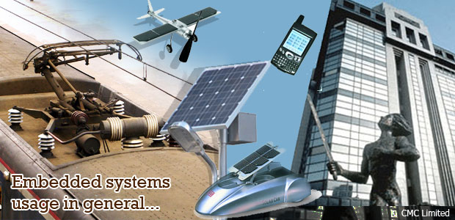
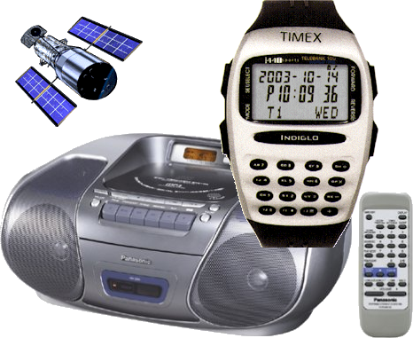
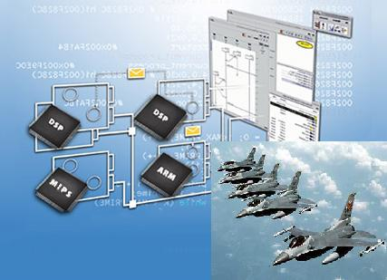
Sisteme Încorporate
1. Introducere
1.1. Ce sunt SI?

Slide 8
Sisteme Încorporate
1. Introducere
1.1. Ce sunt SI?
Definiţia 1: Un SI este un sistem integrând hardware şi software şi proiectat pentru o anumită funcţionalitate.
Definiţia 2: Un SI este un sistem de calcul cu scop predefinit inclus într – un dispozitiv pe care îl conduce.
Definiţia 3: Un SI este un sistem de calcul cu cerinţe specifice. Spre deosebire de calculatorul de uz general, SI execută sarcini predefinite.
Definiţia 4: Un SI este un sistem de procesare a informaţiei, parte a unui sistem mai mare sau a unui dispozitiv.
Definiţia 5: Un SI este este o combinaţie de hardware şi software cu programare şi facilităţi fixe, proiectat pentru un tip de aplicaţii.

Slide 9
Sisteme Încorporate
1. Introducere
1.1. Ce sunt SI?
Definiţia 6: Un SI este o combinaţie de hardware şi software şi, posibil, elemente mecanice sau alte elemente, proiectat pentru a realiza o funcţie dedicată. În unele cazuri, SI sunt părţi ale unui sistem mai mare sau produs, ca de exemplu sistemul ABS (“Antilock Bracking System”) dintr – un automobil.
Definiţie actualizată: SI constituie un subdomeniu al domeniului ingineriei calculatoarelor, bazat pe circuite logice programabile de utilizator şi orientat pe aplicaţii de timp real.

Slide 10
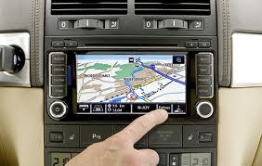
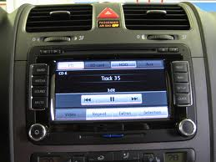
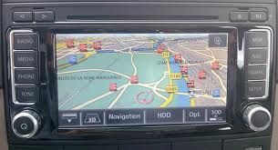
Sisteme Încorporate
1. Introducere
1.1. Ce sunt SI?
In general, "embedded system" is not a strictly definable term, as most systems have some element of extensibility or programmability. For example, handheld computers share some elements with embedded systems such as the operating systems and microprocessors that power them, but they allow different applications to be loaded and peripherals to be connected. On a continuum from "general purpose" to "embedded", large application systems will have subcomponents at most points even if the system as a whole is "designed to perform one or a few dedicated functions", and is thus appropriate to call "embedded".

Slide 11
Sisteme Încorporate
Circuite logice programabile de utilizator:
Microprocesorul: un circuit logic programabil de utilizator pentru aplicaţii de uz general;
Microcontrolerul: un circuit logic programabil de utilizator pentru aplicaţii de timp real.
DSP - ul: un circuit logic programabil de utilizator pentru procesarea digitală a semnalelor analogice.
Căi de dezvoltare diferite:
Microprocesoarele: pentru aplicaţii de procesare (viteză cât mai mare şi capacitate de memorie gestionabilă cât mai mare);
Microcontrolerele + DSP - urile: pentru aplicaţii de uz real (consum mic, dimensiuni mici, cost redus, siguranţă mare, fiabilitate mare).

Slide 12
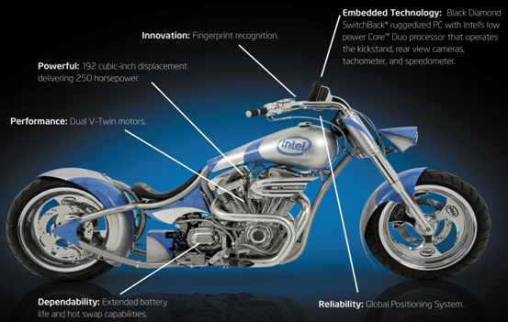
Sisteme Încorporate
SI sunt destinate unei aplicaţii sau unei familii de aplicaţii.
SI pot conţine un microcalculator dar, în general, sunt sisteme de sine – stătătoare incluse în dspozitivul pe care îl conduc.
SI se bazează pe microcontrolere sau DSP – uri!

Slide 13
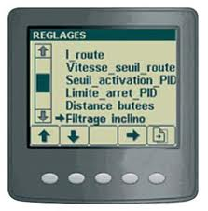
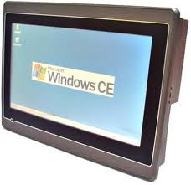
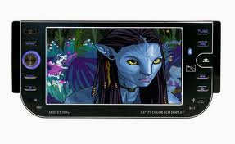
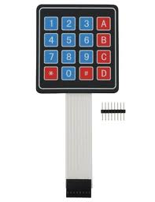
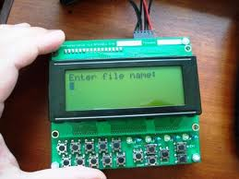
Sisteme Încorporate
Diferenţe ale SI faţă de calculatoarele de uz general:
Interfaţa cu omul: led – uri, LCD – uri, comutatoare, minitastaturi;
Sisteme de intrare/ ieşire simple, fără periferie;
Pot include porturi de diagnosticare;
Pot include FPGA – uri, circuite analogice;

Slide 14
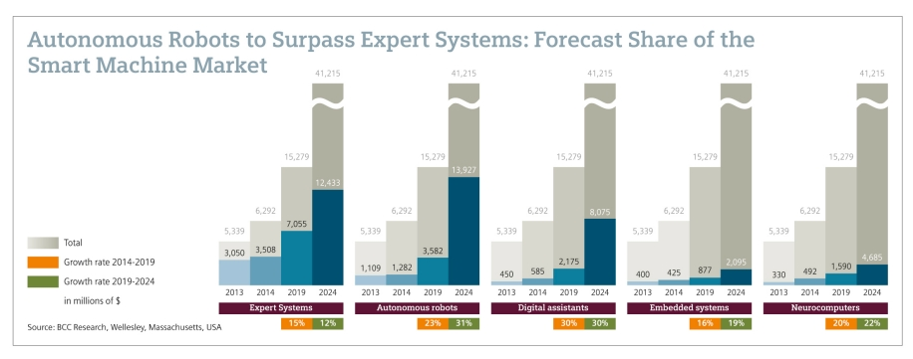
Sisteme Încorporate
Software – ul are o funcţionalitate fixă şi specifică aplicaţiei; un calculator de uz general poate executa mai multe programe, alegerea făcând – o utilizatorul, pe când un SI poate executa mai multe programe dar alegerea o face programatorul.

Slide 15
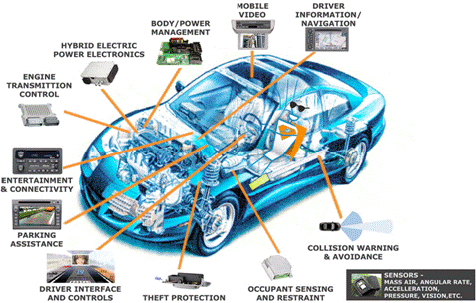
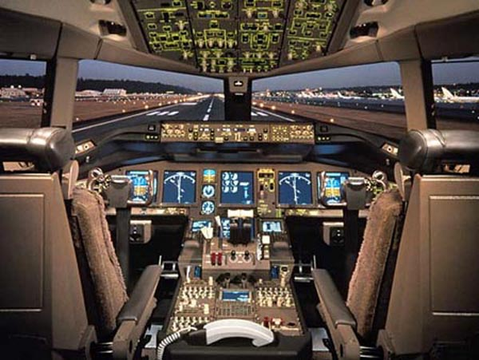
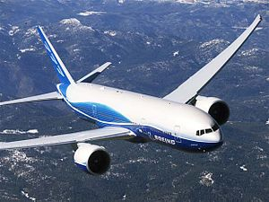
Sisteme Încorporate
1.2. Domenii de aplicabilitate
Industria automobilelor: numărul SI în automobile este în continuă creştere, infrastructură (cel puţin 65-100);
Transporturi: trenuri, infrastructură, transportul naval;
Industria aeronautică: sisteme anticoliziune, sisteme de pilotare, sisteme de control a zborului etc. (Boeing 777: mai mult de 1,200 procesoare şi mai mult de 4 milioane linii cod)
Industria aerospaţială: ...

Slide 16
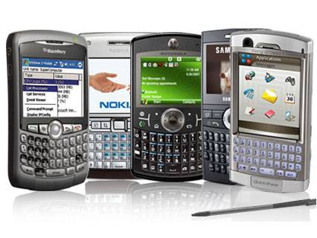
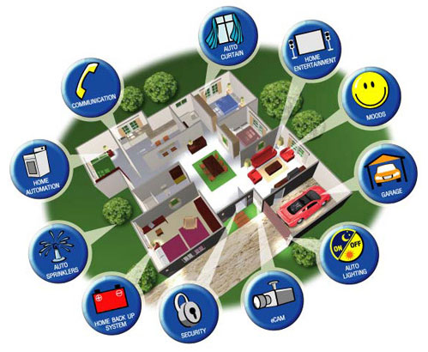
Sisteme Încorporate
Telecomunicaţii: telefoane mobile;
Medicină: echipament medical, monitorizarea pacienţilor;
Aplicaţii domestice: aparatură electrocasnică, jucării, aparatură electronică etc.
Automatizări domestice (“Smart buildings”): sisteme de alarmă şi protecţie, sisteme de control a luminii, temperaturii, apei, sisteme multimedia etc.; piaţa de software pentru case inteligente a crescut de 100 de ori din 2001 pînă în 2006;
Robotică: ...
Industrie: conducerea proceselor, echipamente de fabricaţie, echipamente chimice, automate de vânzare, monitorizarea personalului etc.
Industria hotelieră: ...
Industria militară: ...
Agricultură: ...

Slide 17
Sisteme Încorporate
1.3. Caracteristici şi cerinţe
Un SI trebuie să lucreze în condiţii mai restrictive decat un calculator de uz general.
Caracteristici şi cerinţe:
Conectare la mediul exterior, monitorizându – l, prin intermediul senzorilor şi comandându – l, prin intermediul actuatorilor. Un actuator poate fi definit ca un dispozitiv care converteşte valori numerice în efecte fizice.
Funcţionare reactivă: un sistem reactiv este în continuă interacţiune cu mediul înconjurător şi execută sarcinile la rata determinată de mediu; un sistem reactiv poate fi gândit ca fiind într – o anumită stare, aşteptând o intrare; pentru fiecare intrare execută una sau mai multe operaţii şi generează o ieşire; un asemenea sistem poate fi modelat foarte bine de un automat;
Funcţionare în timp real: timpul devine un parametru al execuţiei operaţiilor; există constrângeri de timp hard (produc efecte grave, uneori dezastruoase, la nerespectare) şi soft (produc efecte negative la nerespectare);

Slide 18
Sisteme Încorporate
Eficienţa: un SI trebuie să fie eficient; aceasta poate fi evaluată cu următoarele metrici:
Consumul de energie: trebuie minimizat, mai ales în cazul SI mobile;
Dimensiunea codului: cod mare → memorie de program mare, posibil externă → circuite suplimentare → dimensiune mai mare a SI, consum mai mare, fiabilitate mai mică;
Execuţie implicând minim de circuite;
Greutate şi dimensiune mici;
Cost redus.
Funcţionare în medii grele: căldură excesivă, vibraţii, coroziune, fluctuaţii ale tensiunii de alimentare;
Dependabilitate: foarte importantă datorită conexiunii cu mediul exterior; cuprinde următoarele aspecte ale unui sistem:
Fiabilitate: probabilitatea ca un sistem să nu se defecteze;
Mentenabilitate: probabilitatea ca o defecţiune să poată fi reparată într – un timp anumit;
Siguranţă: probabilitatea ca o defecţiune să nu cauzeze efecte catastrofale;
Disponibilitate: probabilitatea ca un sistem să fie disponibil.

Slide 19
Sisteme Încorporate
1.4. Direcţii în studiul SI
Hardware şi circuite de bază (microcontrolere, DSP – uri);
Limbaje de programare;
Sisteme de operare;
Reţele de SI;
Modelare, simulare şi validare;
Aplicaţii.

Slide 20
Sisteme Încorporate
1.5. SI şi “ubiquitous and pervasive computing”
Primul val în domeniul calculatoarelor: calculatoarele mari, 1 calculator - mai mulţi oameni;
Al 2 – lea val: PC – urile, 1 calculator – 1 om;
Al 3 – lea val (“post PC era”): “ubiquitous and pervasive computing”, mai multe calculatoare – 1 om.
“Ubiquitous computing” (“ubicomp”) şi “pervasive computing” (UPC):
Formulate în perioada 2001 - 2003;
Este un nou model de calcul, post desktop, în care sistemele de calcul se află în jurul omului, fiind oricând pregătite să proceseze informaţia;
Spre deosebire de modelul desktop în care un utilizator folosea un sistem de calcul pentru a realiza o sarcină, în UPC omul determină procesarea informaţiei de către mai multe sisteme, în activitatea sa curentă, fără a fi necesar să fie conştient de acest lucru;
Se bazează pe sisteme de calcul de dimensiuni mici, de multe ori nesesizate de om, cu anume sarcini, care comunică între ele şi, eventual, cu un sistem central; se bazează pe SI;

Slide 21
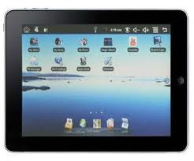
Sisteme Încorporate
Domenii de cercetare necesare în UPC:
Sisteme încorporate şi reţele de SI,
Calcul distribuit,
Calcul mobil,
Senzori şi reţele de senzori,
Interacţiune om – maşină,
Inteligenţă artificială.
UPC se află la intersecţia a 3 subdomenii din domeniul TIC:
Procesarea,
Comunicaţiile şi
Interfaţa cu utilizatorul.
Procesarea: se bazează pe echipamente; există o gamă largă de la Palmcomputers, telefoane inteligente până la sisteme de dimensiuni foarte mici incluse în mediul înconjurător; se împart în 3 tipuri:
Senzori,
Procesoare şi
Actuatoare.

Slide 22
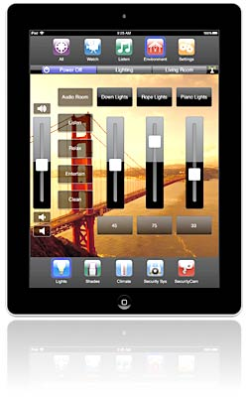
Sisteme Încorporate
Echipamentele trebuie să poată lucra singure, să aibă alimentare proprie şi să poată comunica.
Comunicaţiile: echipamentele sunt interconectate, formând reţele, iar comunicarea se poate face:
Cu fir, de ex. Ethernet sau
Fără fir, de ex. cu tehnologiile WiFi, Bluetooth, ZigBee etc.
Interfaţa cu utilizatorul:
Activă: prin voce, recunoaşterea fizionomiei etc.
Pasivă: echipamentele sesizează prezenţa omului, activitatea sa şi reacţionează fără a fi necesar ca omul să fie conştient de acest lucru.
Aplicaţii în multiple domenii:
Sănătate: monitoritarea stării pacienţilor şi planificarea medicaţiei → scade numărul zilelor de spitalizare;
Monitorizarea şi îngrijirea la domiciliu: în Anglia, acum, 20% din populaţie are peste 65 ani → va creşte la 40% în 2025;
Monitorizarea mediului ambiant;
Sisteme de transport inteligente: pentru creşterea securităţii, pentru trasee alternative etc.;
Case inteligente: de ex. sistemul de iluminare.

Slide 23
Sisteme Încorporate
Probleme:
Inginereşti: lipsa tehnologiilor ieftine pentru plasarea echipamentelor; lipsa surselor de alimentare potrivite; defecţiunile (depanarea va fi dificilă datorită interconectării);
Intimitatea personală (“Privacy”): are 2 aspecte:
Monitorizarea permanentă a omului va afecta intimitatea sa;
Transferul de date poate fi interceptat de persoane neautorizate.
Securitatea: monitorizarea permanentă a omului poate arăta punctele slabe din mediul său;
Siguranţa: introducerea unor asemenea echipamente poate afecta siguranţa omului; de ex. dacă un asemenea echipament este introdus în automobil şi omul se foloseşte de această facilitate, siguranţa sa va fi afectată în cazul defectării sale;
Mediul: utilizarea pe scară largă a acestor echipamente ridică probleme de depozitare, reciclare, afectare a mediului;
Sănătate: datorită comunicării fără fir se pune problema radiaţiilor, mai ales în condiţiile apropierii echipamentelor de corpul uman şi funcţionării lor continue;
Diviziunea digitală: problema este de natură socială şi constă în posibila izolare a celor care din diferite motive nu folosesc UPC

Slide 24
Sisteme Încorporate
1.6. Caracteristici de piaţă
La nivelul anului 2000, 8 miliarde de procesoare au fost fabricate din care 2% s - au folosit în PC – uri, laptop – uri, servere, staţii de lucru iar restul de 98% în SI; 5 miliarde dintre acestea au fost pe 8 biţi!
Piaţa globală a SI era de 45,9 miliarde USD în 2004, o creştere anuală de 14% ajungand la 88 miliarde USD în 2010!
2015 – estimare de 158 miliarde USD
90% din inovaţiile din automobile sunt în zona SI!
Referitor la domeniul domestic există o variantă a legii lui Moore: “pentru majoritatea produselor din domeniul electronicii de consum capacitatea codului se va dubla la fiecare 2 ani”, emisă de Vaandrager!
Dacă în 1980 un televizor includea cam 1 Ko de cod, azi include min. 200 Mo de cod!
Un telefon mobil actual (mediu ca posibilităţi) conţine min. 1 milion linii de cod în C!

Slide 25
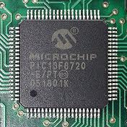
Sisteme Încorporate
1.7. Structura unui SI
Unitatea centrală,
Memoria,
Intrări/ ieşiri specifice,
Software de bază,
Software aplicativ.
Unitatea centrală: pentru a decide dacă un procesor este potrivit pentru un SI trebuiesc luate în considerare câteva trăsături:
Numărul pinilor de I/ E: numărul pinilor de I/ E trebuie comparat cu cel al liniilor care trebuiesc monitorizate/ comandate; unii pini de I/ E pot fi multiplexaţi;
Numărul interfeţelor;
Cerinţele de memorie;
Numărul liniilor de întrerupere;

Slide 26
Sisteme Încorporate
Facilităţi de timp – real: registre de captare/ comparare, PWM etc.; acestea pot fi realizate şi fără facilităţi specifice dar cu preţul timpului;
Viteza: nu este dată întotdeauna doar de frecvenţa tactului, trebuie cunoscută şi structura internă: de ex. un microcontroler Atmel la 8 MHz este mai rapid decât un microcontroler PIC la 20 MHz;
Setul de instrucţiuni: RISC sau CISC; subsetul de instrucţiuni de decizie şi la nivel de bit are importanţă deosebită;
Instrumente de dezvoltare: decisive în testare şi depanare; costul lor trebuie luat în considerare.
Memoria
Situaţia ideală: atunci când memoria internă, de date şi de program, este suficientă;
În caz contrar, este necesară memoria externă;
Capacitatea de memorie gestionată de un microcontroler este mai mică decât cea gestionată de un microprocesor, fiind în domeniul nx10 octeţi – nx10 Mo, aplicaţiile de timp real nu cer, în general, multă memorie.

Slide 27
Sisteme Încorporate
Intrări/ ieşiri specifice:
Microcontrolerele includ interfeţe şi module periferice ca urmare ele nu mai apar de sine – stătătoare în SI;
SI nu au periferice: harddisk – uri, monitoare, imprimante, mouse etc.
Intrările/ ieşirile SI sunt specifice:
Citesc informaţia de la senzori analogici sau digitali,
Primesc comenzi din exterior, fie pe linii digitale fie de la comutatoare, minitastaturi,
Afişează informaţia pe led – uri, LCD – uri, afişaje cu 7 segmente,
Comandă actuatori.
SI pot comunica pe linii seriale, cu sau fără fir, cu alte SI sau calculatoare de uz general;
Pot dispune de port serial pentru programare în sistem;
Pot dispune de port pentru depanare în sistem.

Slide 28
Sisteme Încorporate
Software de bază:
Constă în sisteme de operare în timp real (RTOS), necesar pentru SI complexe, de exemplu cele distribuite;
Exemple de RTOS: NetBSD, eCOS, Windows CE, OSEK etc.
SI simple, de exemplu majoritatea din aplicaţiile domestice, nu necesită software de bază.
Software aplicativ:
Implementează funcţionalitatea cerută;
Necesită limbajul de programare şi mediul de programare; mediul de programare rulează pe un PC;
Asigură operaţii ca: monitorizare, procesare, comandă şi control.

Slide 29
Sisteme Încorporate
RTOS (Real-Time Operating System):
Sunt proiectate pentru sisteme care sunt caracterizate printr-un control foarte precis al timpului de răspuns şi al performanţei;
În cadrul unui RTOS operaţiile pot fi prioritizate astfel încât părţile cele mai critice ale aplicaţiei să poată lua controlul asupra procesorului exact în momentul în care este nevoie de acest lucru;TOATE celelalte operaţii sunt oprite temporar;
Comportament în timp de tip determinist: serviciile care rulează într-un RTOS consumă doar o anumită perioadă de timp;
Sunt prevăzute cu mecanisme de prioritizare a taskurilor în funcţie de importanţa acestora (exemplu: automotive – fire de execuţie);
Sisteme de operare care nu sunt în timp real - pot fi injectate întârzieri aleatoare într-o aplicaţie ceea ce poate rezulta într-o funcţionare cu întârzieri la anumite perioade de timp;

Slide 30
Sisteme Încorporate
Resurse suplimentare:
Articolul lui John Anderson, Choosing a microcontroller: http://www.electronicsweekly.com/Articles/15/05/2006/38623/Choosing-a-microcontroller.htm
Revista Electronica Azi: http://www.electronica-azi.ro/revista.php
Cartea lui D. Calcutt, F. Cowan, H. Parchizadeh, 8051 Microcontrollers: An Application Based Introduction: http://ee.sharif.edu/~sakhtar3/books/8051%20Microcontrollers%20An%20Applications%20Based%20Introduction.pdf

